Slide 1
Aula 8
Linguagem SQL - DDL
Bruno Elias Penteado
bruno.penteado@unesp.br

Slide 2
Revisão
Aula 1 – SGBD e modelos de dados
Aula 2 – Modelagem conceitual e MER
Aula 3 – MER Estendido
Aula 4 – Modelo Relacional
Aula 5 – Mapeamento MER-Modelo Relacional
Aula 6 – Álgebra relacional
Aula 7 – Normalização

Slide 3
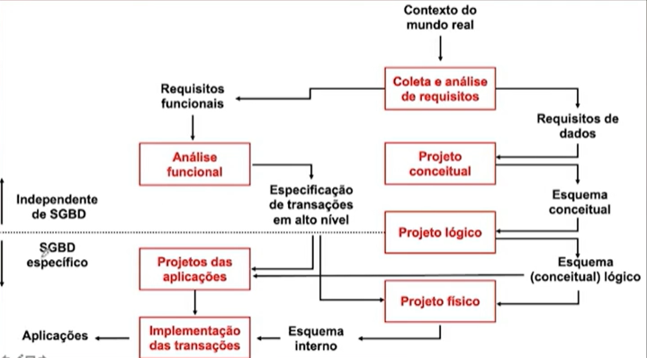
Projeto físico
Notes:
Feeback disciplina? Corrida? Prova puxada?

Slide 4
Revisão da disciplina
Kahoot!
Treinamento: https://create.kahoot.it/details/8911f161-6872-43f8-ad90-a490c848d2b4
https://create.kahoot.it/details/21862f54-e601-4949-afa7-76a124fb8bb2

Slide 5
Na aula anterior...
Normalização de bancos de dados relacionais
  O que é e para que serve a normalização
  Dependência funcional
  Principais Formas Normais

Slide 6
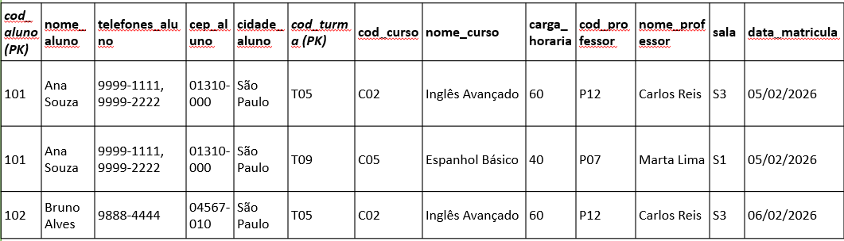
Atividade – Normalização
Responda com suas próprias palavras:
  O que é: 1FN, 2FN, 3FN, BCNF
Normalize a seguinte modelagem

Slide 7
Possível solução
ALUNO(cod_aluno, nome_aluno, cep_aluno)
TELEFONE(cod_aluno, telefone)
CURSO(cod_curso, nome_curso, carga_horaria)
PROFESSOR(cod_professor, nome_professor)
TURMA(cod_turma, cod_curso, cod_professor, sala)
MATRICULA(cod_aluno, cod_turma, data_matricula)
CEP(cep_aluno, cidade_aluno)

Slide 8
Agenda
SQL Básico
  Conceitos básicos
  MySQL + IDE Workbench
  Linguagem SQL
  Comandos DDL

Slide 9
Introdução
Modelo Relacional → padrão da indústria de desenvolvimento de software desde os anos 1980
~60% das aplicações de banco de dados usam este modelo atualmente

Slide 10
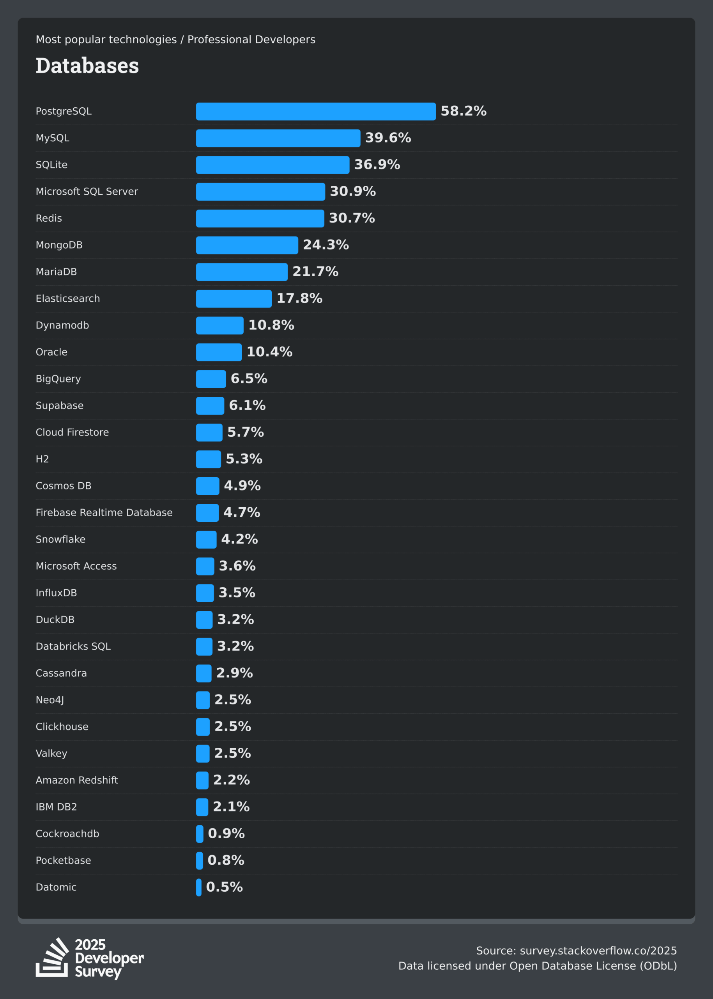
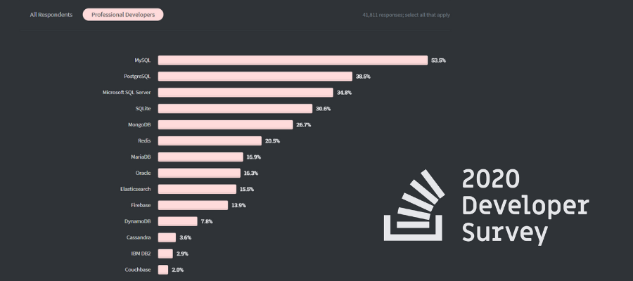
https://enstacked.com/stack-overflow-developer-survey-insights/

Slide 11
Introdução
Motivos da dominância:
  Garantia ACID para transações
  Normalização e eliminação de redundância
  Integridade referencial estrita
  Maturidade do sistema
    Motores de busca avançados
    Ferramental robusto (backup, replicação, monitoramento de performance, segurança)
  Linguagem SQL

Slide 12
Conceitos básicos
Data Definition Language (DDL)
  Conjunto de comandos para definição do esquema da base de dados
Exemplos em SQL:
  CREATE table
  ALTER table
  DROP table

Slide 13
Conceitos básicos
Data Manipulation Language (DML)
  Conjunto de comandos para a manipulação dos dados (instâncias da base)
    SELECT
    INSERT
    DELETE
    UPDATE
  Viabiliza a manipulação dos dados de maneira compatível com o modelo de dados

Slide 14
Conceitos básicos
Catálogo de dados: inventário centralizado que ajuda a encontrar, entender e gerenciar ativos de dados:
  Bancos de dados do SGBDRs
  Descrições dos esquemas
  Metadados
  Restrições de segurança e integridade
  Dicionário de dados

Slide 15
Agenda
SQL Básico
  Conceitos básicos
  MySQL + IDE Workbench
  Linguagem SQL
  Comandos DDL

Slide 16
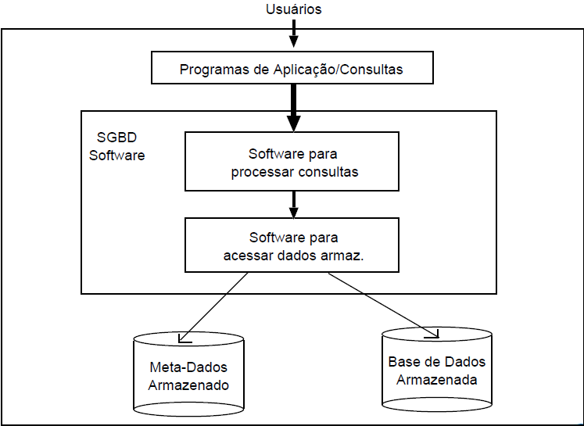
Arquitetura SGBD

Slide 17
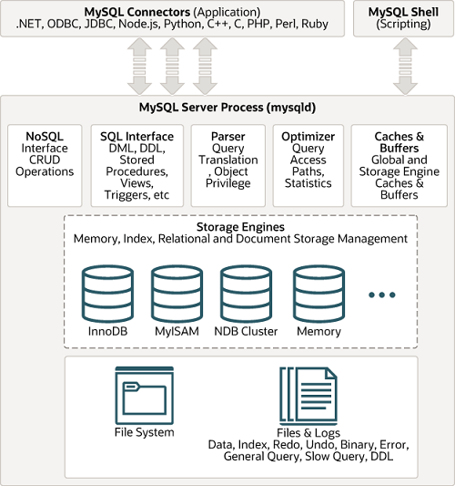
Arquitetura SGBD - MySQL

Slide 18
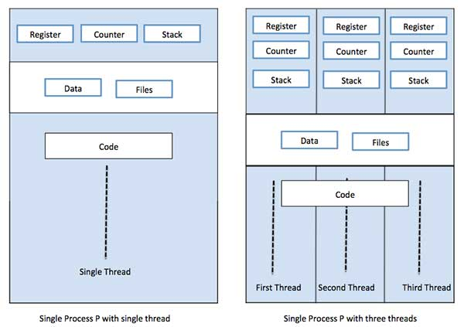
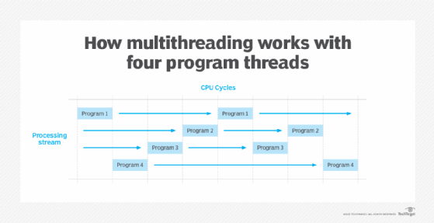
Server process - mysqld
https://www.tutorialspoint.com/operating_system/os_multi_threading.htm
Principal programa (serviço) do SGBD
  1 único processo, com multithread
  Acessa o diretório de dados que contém as tabelas, bases de dados, logs e status
  Ao iniciar, aguarda por conexões na rede a partir de programas cliente e gerenciar o acesso às bases de dados (arquitetura C/S)
  Ao iniciar, carrega variáveis de sistema para sua configuração enquanto estiver rodando
    Algumas podem ser modificadas durante o uso
    Algumas necessitam reiniciar o serviço para serem ‘enxergadas’
https://www.techtarget.com/whatis/definition/multithreading

Slide 19

Storage Engine - InnoDB
Engine de armazenamento padrão do MySQL (5.5+)
  Antigo: MyISAM
Suporte a transações ACID;
  Conjunto de propriedades de transações:
    atomicidade, consistência, isolamento, durabilidade;
Suporte a full-text index;
  Busca dentro de documentos de texto;
Suporte a operações espaciais;
  Padrão OpenGIS;

Slide 20
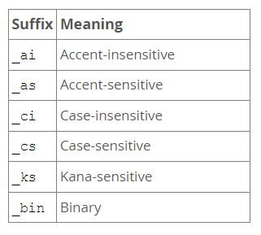
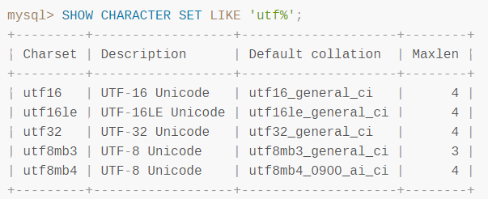
Collation
Character sets e collations
Suporte a multilinguagem
  UTF (Unicode Transformation Format) é o mais comum;
Cuidado ao criar bases: incompatibilidade de collation pode gerar bugs!
Toda nova base de dados pode especificar (ou usar padrão do Server)
Nome descreve suporte (convenção):

Slide 21
Atividade - MySQL Workbench
Explorar o MySQL Server 8.0 Community e o Workbench 8.0 CE
Logar, verificar status
Verificar serviços rodando no Windows
  Como iniciar e parar – útil para atualizar certas variáveis de sistema;
Verificar locais dos arquivos
  Dados e arquivos de configuração

Slide 22
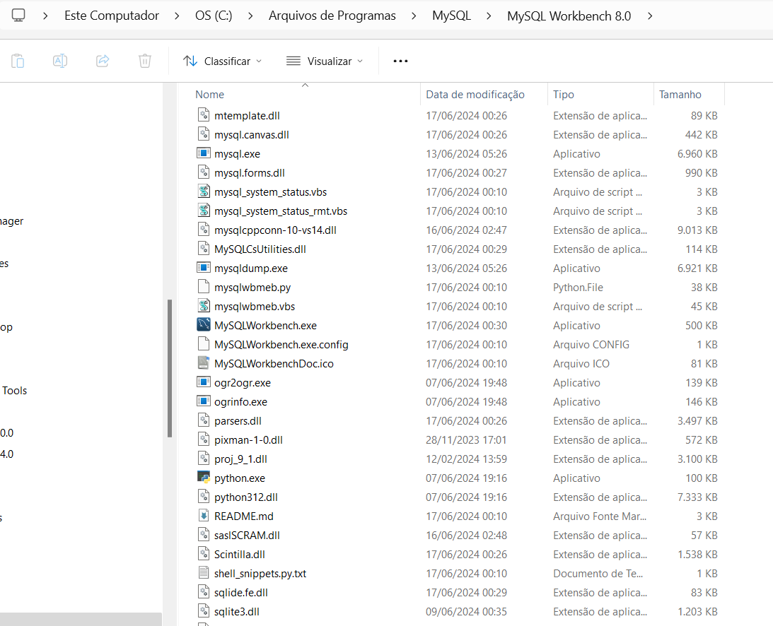
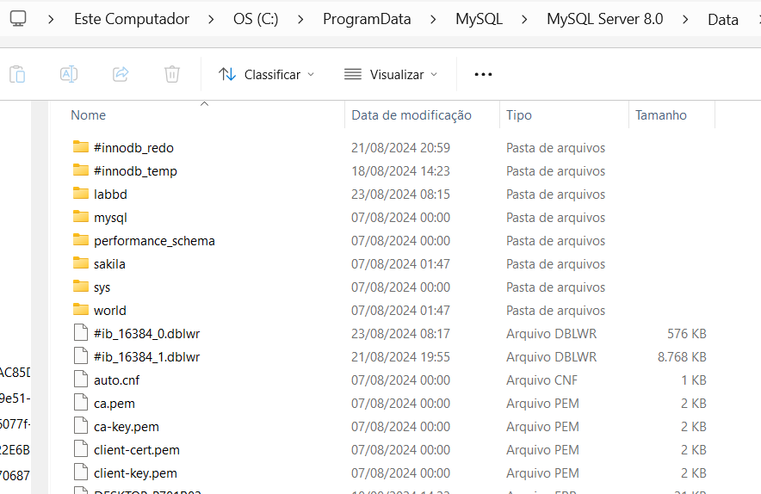
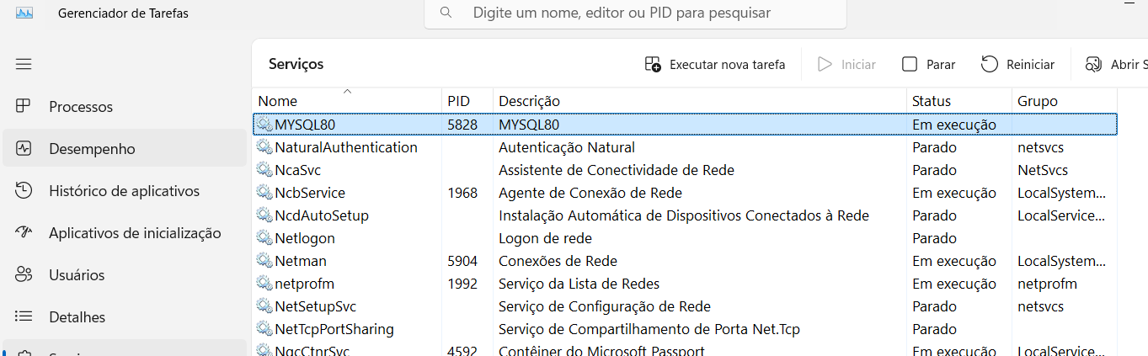
Diretórios principais da instalação

Slide 23
Atividade - MySQL Workbench
Executar linha de comando:
  show status;
  show variables;
  show variables like ‘%dir’;
  show databases;
  use <database_name>;
  show tables;
  describe <table_name>;
  select @@global.log_error;
  select @@global.version;
  show engine innodb status;
  show character set;
  Executar arquivos com comandos SQL
    source <file_path.sql>; (ex: c:/labbd/aula2.sql)
  Comandos SQL;
Copie o caminho do diretório onde está instalado o MySQL e digite as credencias para entrar:
Exemplo:
cd C:\Program Files\MySQL\MySQL Workbench 8.0
mysql –u <username> -p

Slide 24
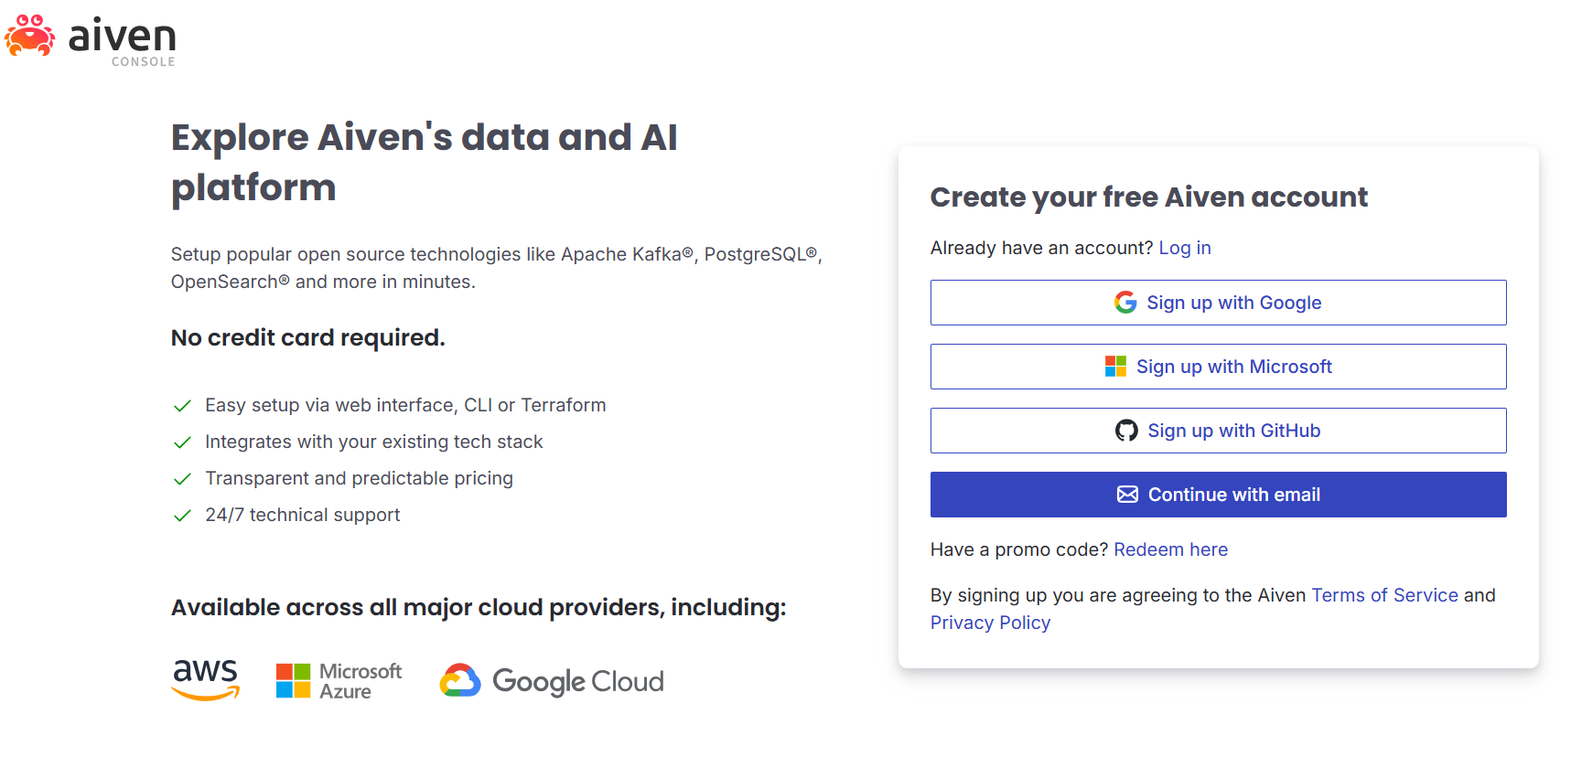
MySQL Online
Aiven – conectar ao MySQL Workbench via certificado digital
  https://aiven.io/mysql (até 1GB)

Slide 25
Agenda
SQL Básico
  Conceitos básicos
  MySQL + IDE Workbench
  Linguagem SQL
  Comandos DDL

Slide 26

SQL
Structured Query Language
  Originalmente SEQUEL (Structured English Query Language)

Slide 27
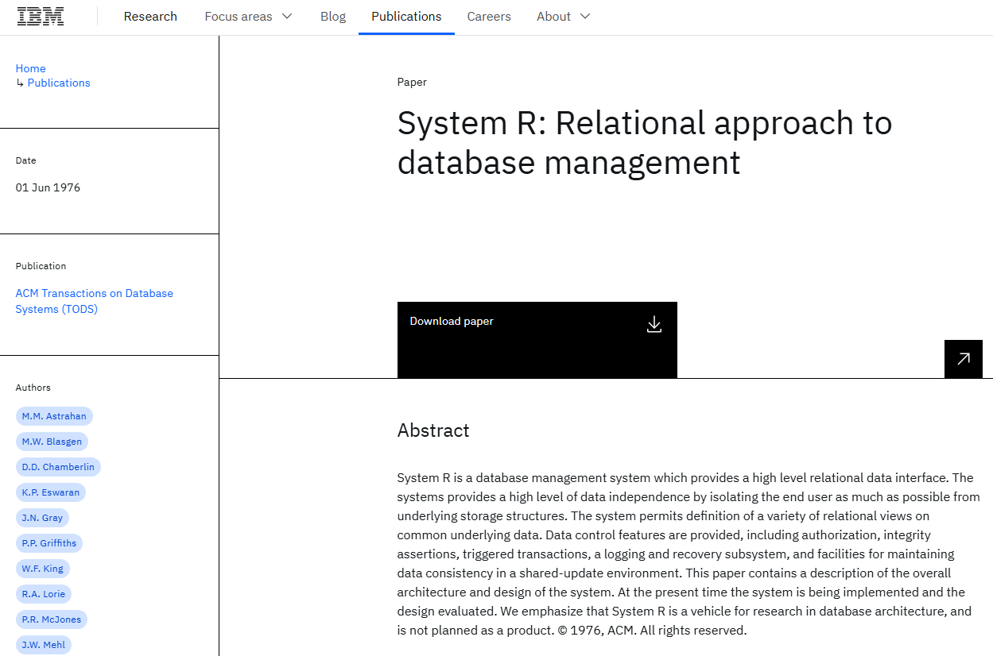
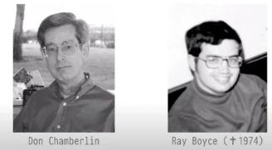
SQL
Criado em 1970 pela IBM Research como interface experimental para o banco de dados relacional R
  Donald Chamerlain & Ray Boyce
  Uso de dados por não desenvolvedores
https://research.ibm.com/publications/system-r-relational-approach-to-database-management

Slide 28
SQL
Linguagem para:
  Definição de dados (criação dos esquemas de Relações) → DML
  Manipulação de dados (inserção, exclusão e modificação de dados) → DDL
Dividido em especificação:
  Core: (supostamente) implementado por todos SGBDRs
  Extensões: módulos opcionais independentes (mineração de dados, dados espaciais, temporais, OLAP, etc.)

Slide 29
SQL
Caso uma organização queira trocar de SGBDR a conversão para outro SGBDR não deve ser custosa ou levar muito tempo
Uma aplicação pode acessar mais de um SGBDR ao mesmo tempo sem precisar modificar sua linguagem (desde que ambos suportem SQL)

Slide 30
SQL
Modelo relacional prático que baseia os SGBDRs comerciais modernos
  Vimos os modelos teóricos (modelo relacional, álgebra relacional)
Fornece linguagem de alto nível declarativa
  AR fornecia nível mais baixo, onde devemos especificar a ordem das operações
SQL é baseado na Álgebra Relacional e no Cálculo Relacional de Tuplas, porém com sintaxe simplificada

Slide 31
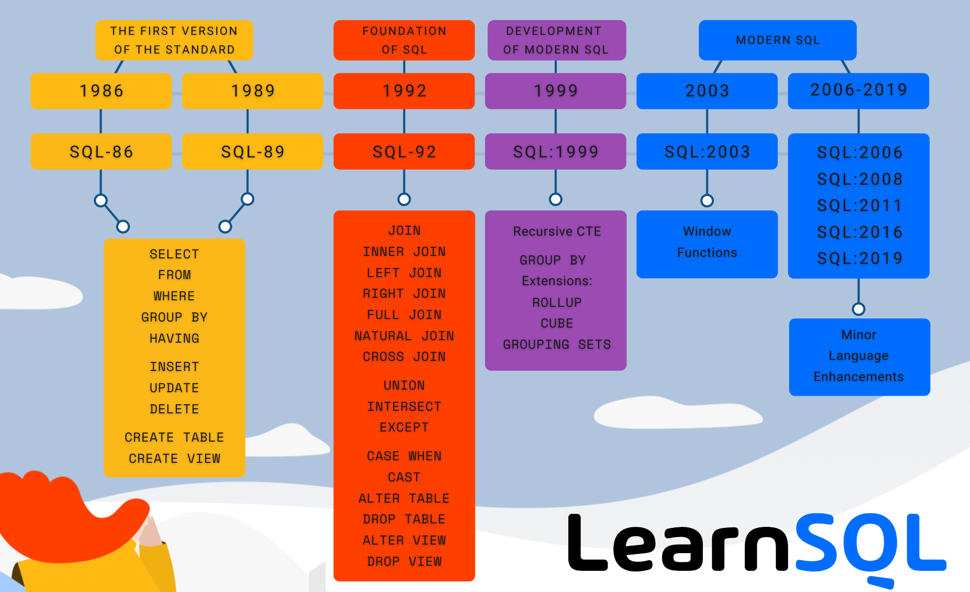
Evolução do padrão SQL
https://learnsql.com.br/blog/a-historia-das-normas-sql/
Notes:
2003: XML, identity columns, e window functions (row_number, rank, lag, etc.)
2006-2023: grafo de propriedades & JSON & dados temporais, triggers, truncate table,
https://www.coginiti.co/blog/the-evolution-of-sql-from-sql-86-to-sql-2023/

Slide 32
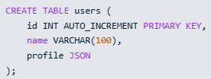
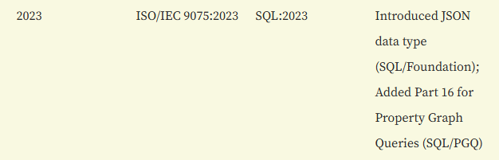

Evolução do padrão SQL

Slide 33
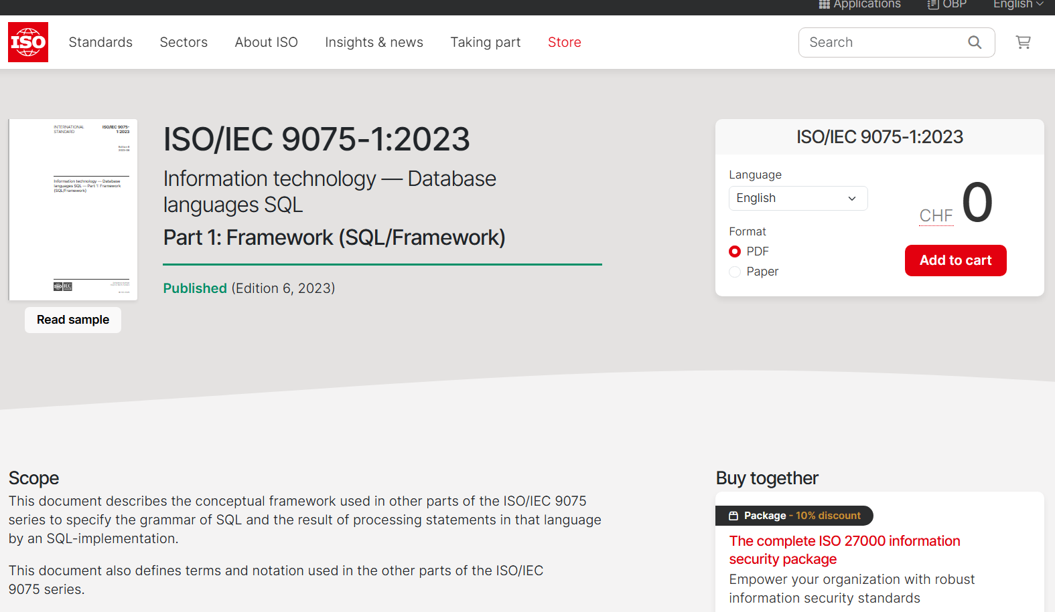
Padrão?
SQL ANSI
Comandos básicos funcionam em qualquer SGBDR
https://www.iso.org/standard/76583.html

Slide 34
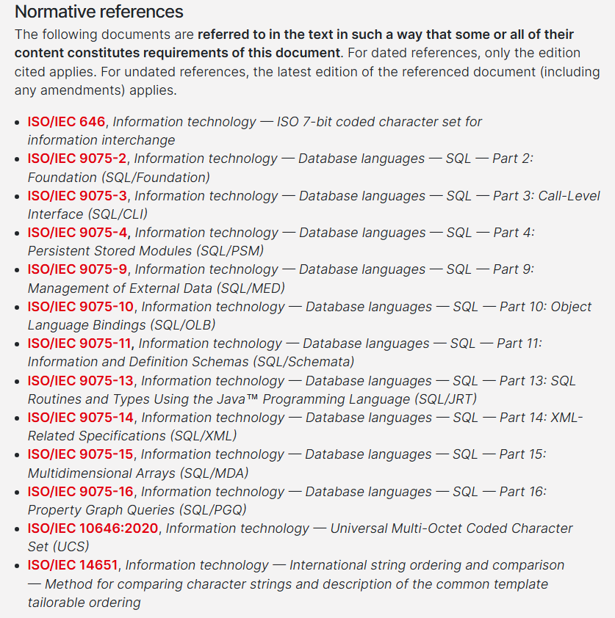
Padrão?
SQL ANSI
Comandos básicos funcionam em qualquer SGBDR

Slide 35
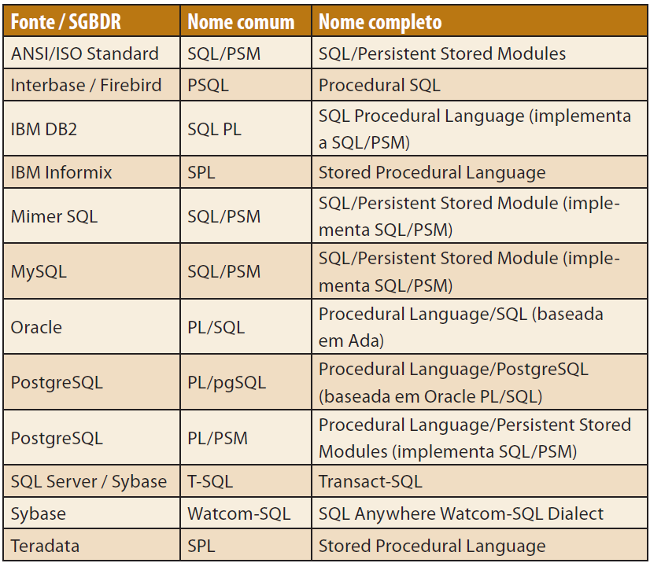
Padrão?
SQL ANSI
Comandos básicos funcionam em qualquer SGBDR
Cada SGBDR possui dialetos próprios com extensões e funcionalidades exclusivas
https://www.devmedia.com.br/desvendando-a-sql-parte-1/28328

Slide 36


Padrão?
Ex: ANSI SQL x PL/SQL

Slide 37
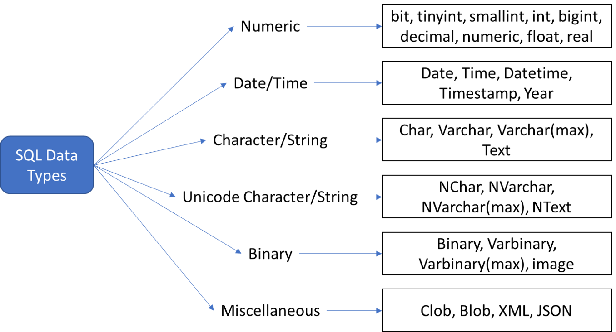
Tipos de dados SQL
Tipos de dados pré-definidos padrão ANSI 92:

Slide 38
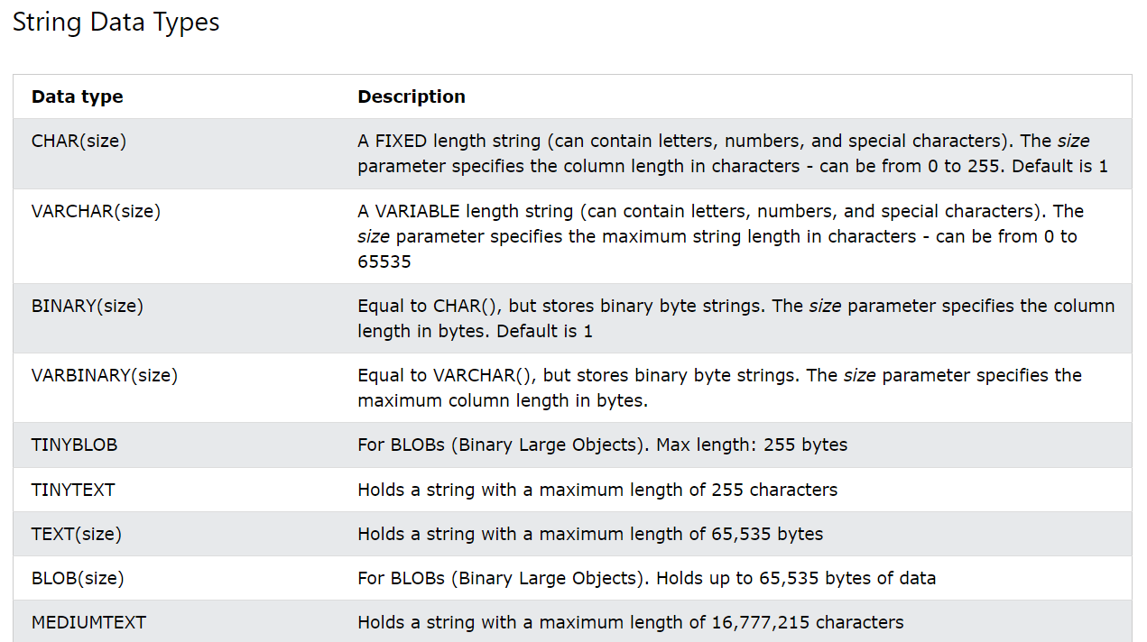
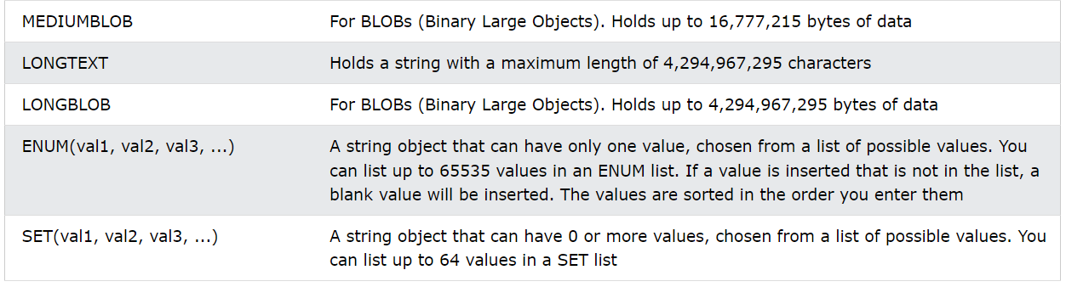
MySQL Data Types

Slide 39
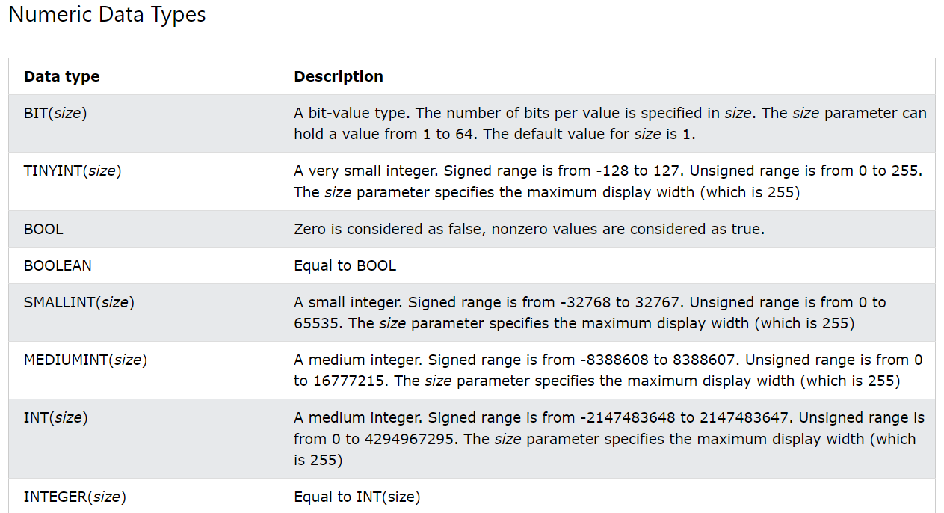
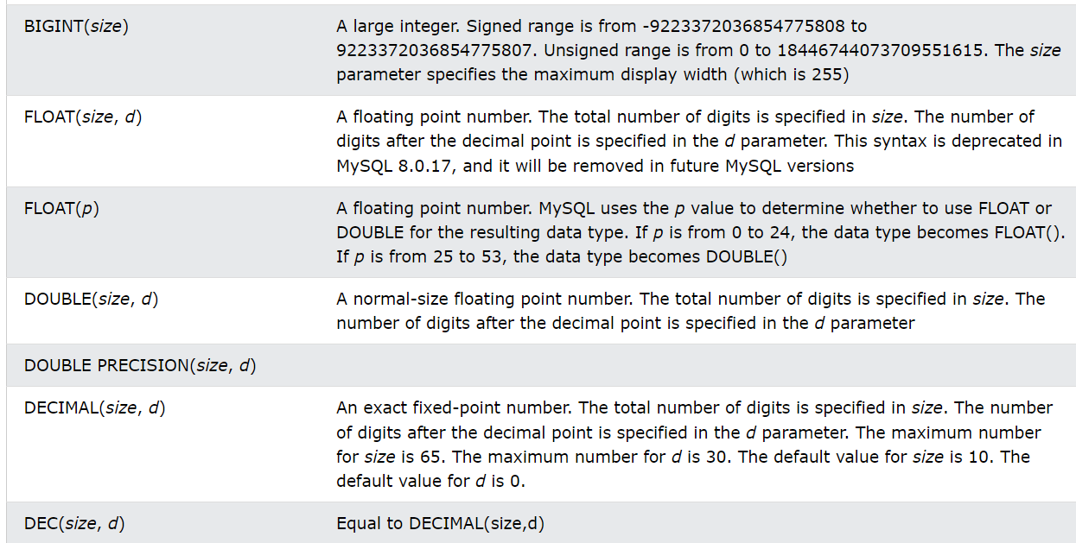
MySQL Data Types

Slide 40
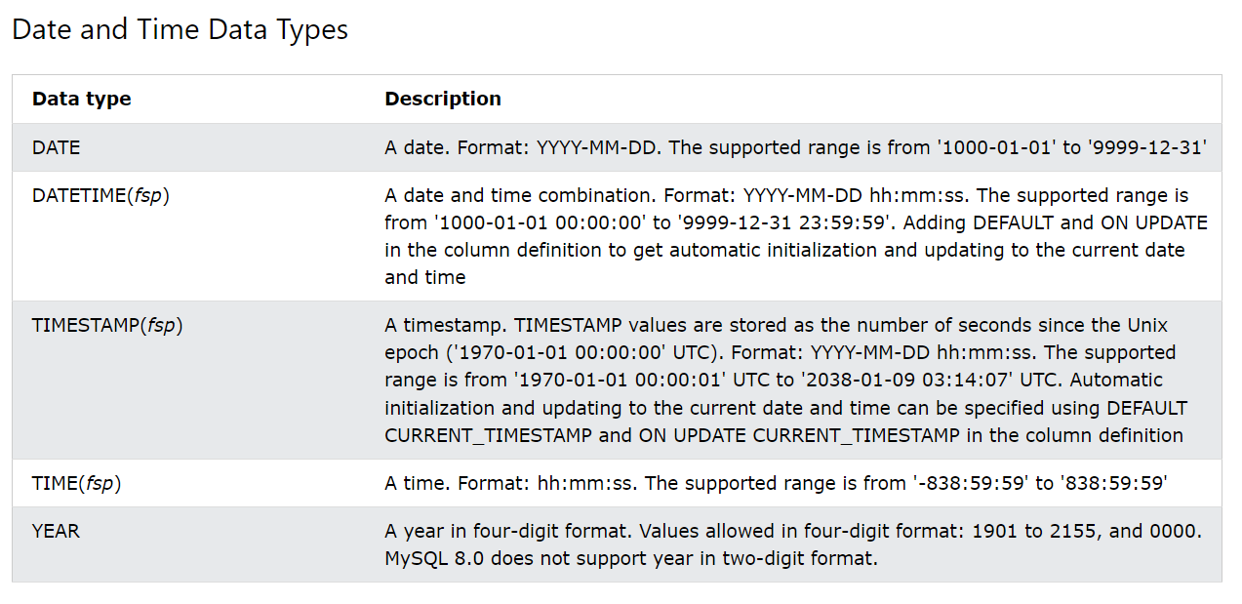
MySQL Data Types

Slide 41
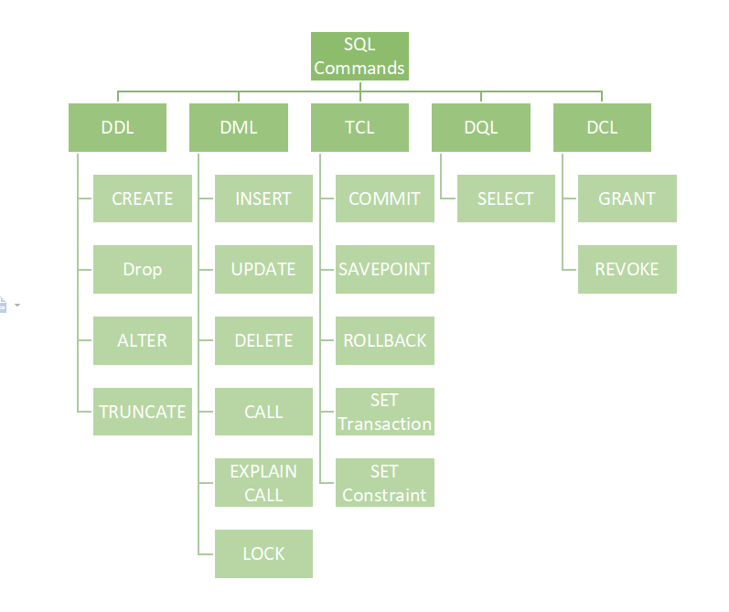
Categorias de comandos SQL

Slide 42
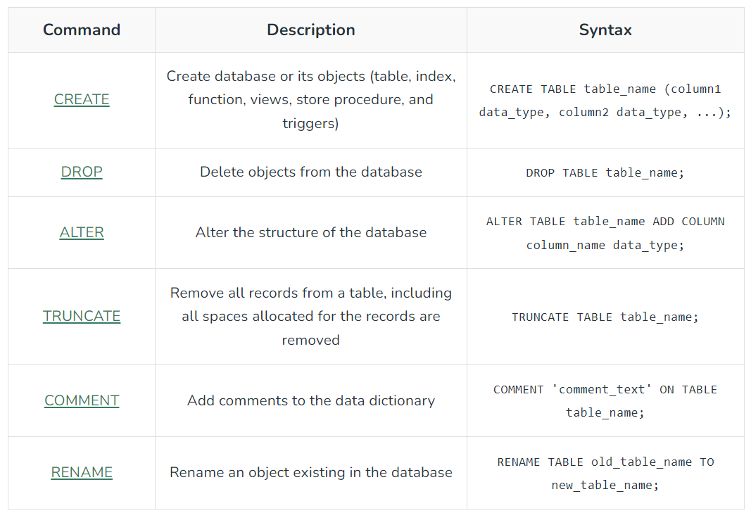
DDL (Data Definition Language)
Definição de schema da base de dados
Descrição usada para criar ou modificar a estrutura dos objetos da base de dados

Slide 43
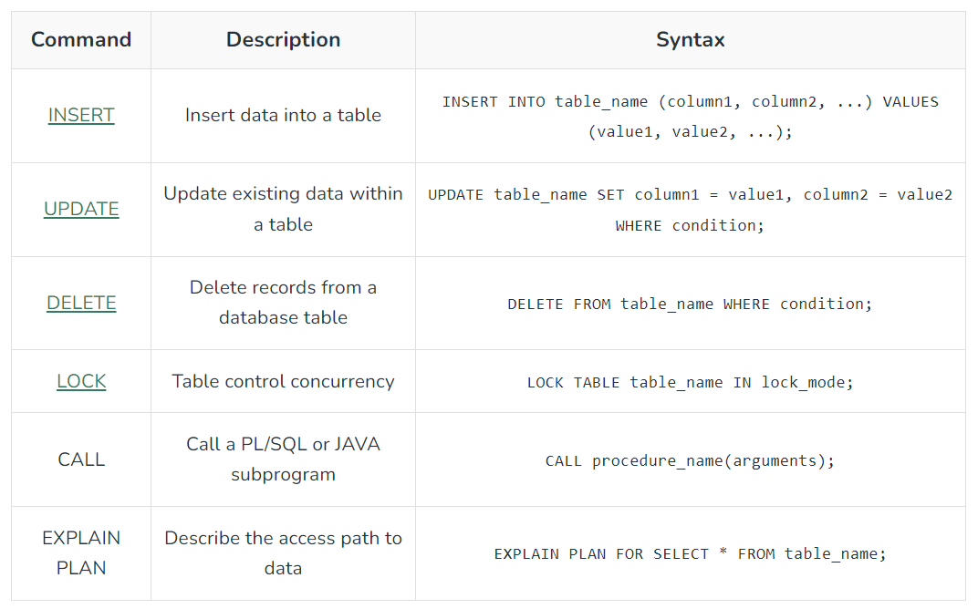
DML (Data Manipulation Language)
Manipulação de dados presentes nas tabelas do banco de dados (maioria de comandos SQL);

Slide 44
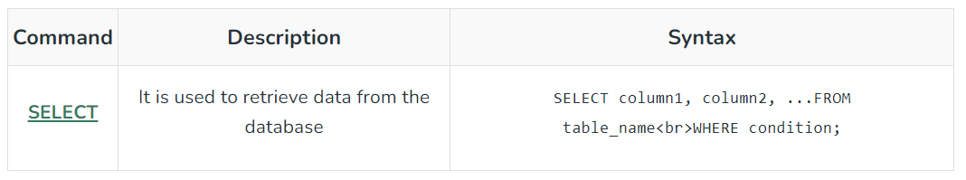
DQL (Data Query Language)
Fazer consultas nos dados sobre os objetos de esquemas

Slide 45
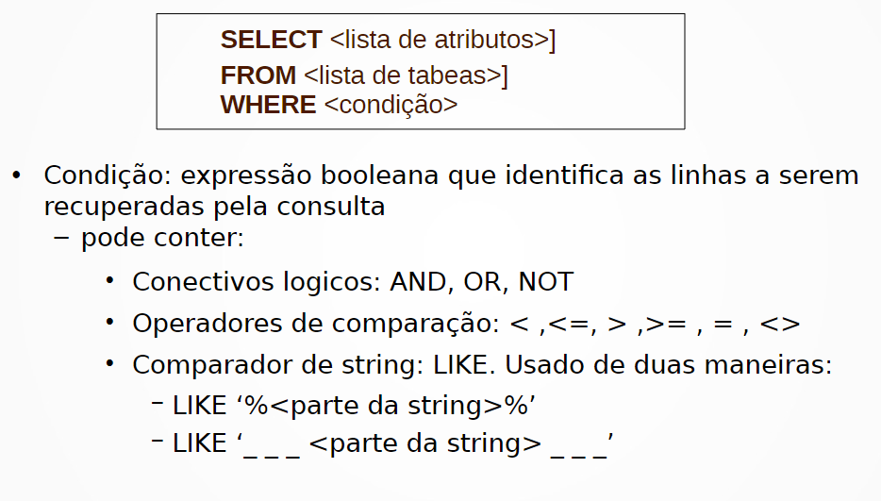
DQL (Data Query Language)

Slide 46
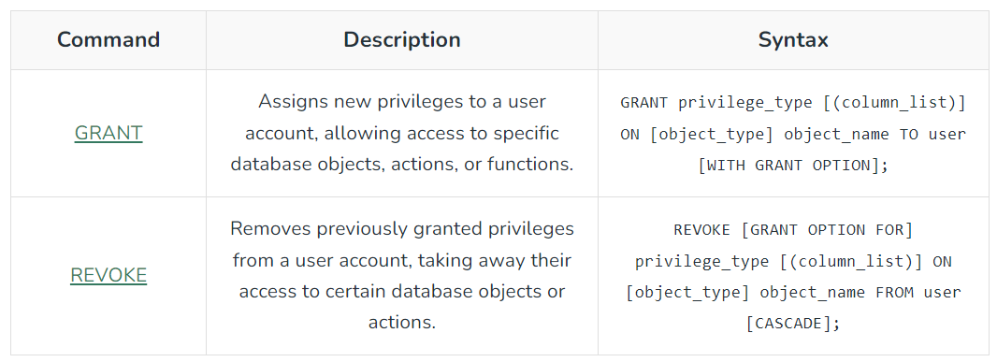
DCL (Data Control Language)
Comandos para atribuir ou revogar permissões a usuários específicos ou grupos de usuários

Slide 47
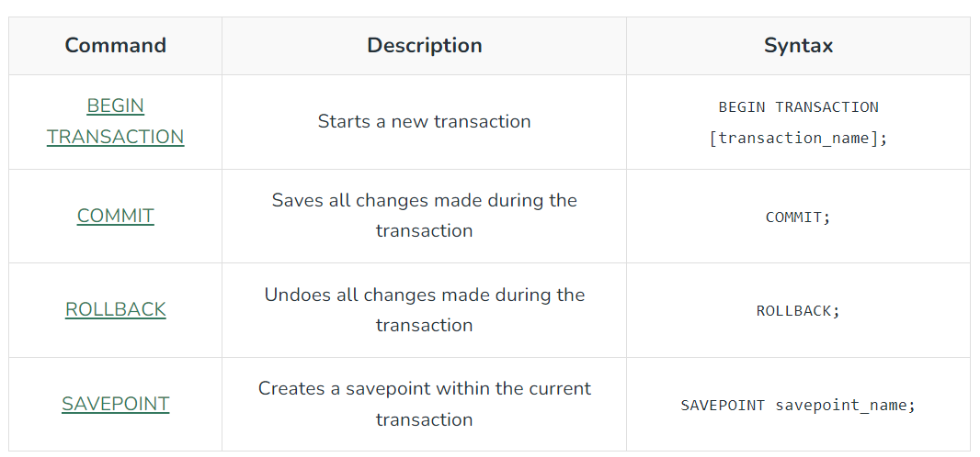
TCL (Transaction Control Language)
Agrupa conjunto de tarefas em uma única execução
Cada transação se inicia com uma tarefa específica e se completa quanto todas as tarefas do grupo estão completas com sucesso;
Se alguma das tarefas falhar, a unidade toda falha

Slide 48
Agenda
SQL Básico
  Conceitos básicos
  MySQL + IDE Workbench
  Linguagem SQL
  Comandos DDL

Slide 49
Categorias de comandos SQL

Slide 50
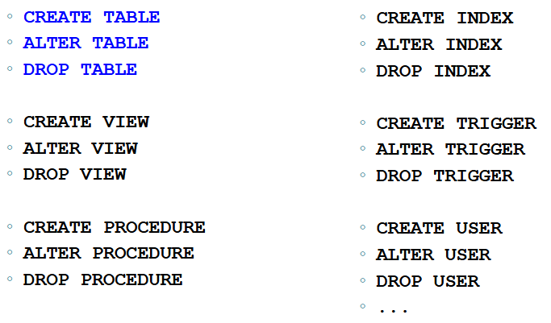
Comandos DDL
Descrevem estruturas dos dados e seus recursos de apoio

Slide 51
Comandos DDL
Primeiramente, criar um esquema para o banco de dados de sua aplicação
  CREATE SCHEMA xyz;
Depois de criado, o próximo passo deve ser entrar no contexto do esquema criado
  USE xyz;

Slide 52
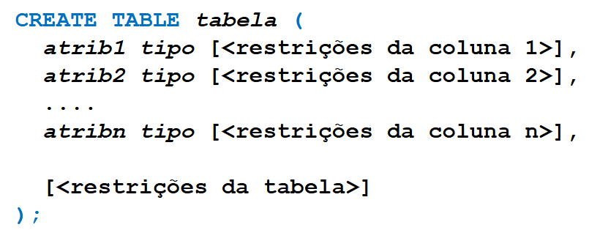
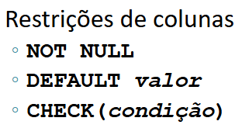
Comandos DDL
CREATE TABLE – cria uma tabela, define colunas e restrições
  Restrições de colunas
  Restrições de tabelas

Slide 53
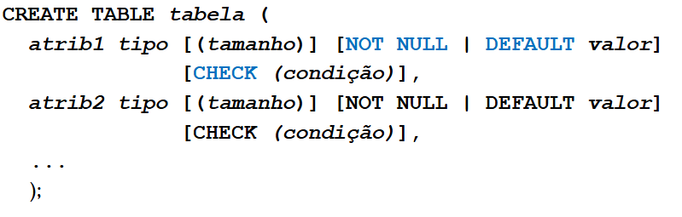
Comandos DDL
CREATE TABLE com restrições de colunas (CONSTRAINT)
  PRIMARY KEY, UNIQUE, FOREIGN KEY, CHECK, AUTO_INCREMENT, NOT NULL, DEFAULT

Slide 54
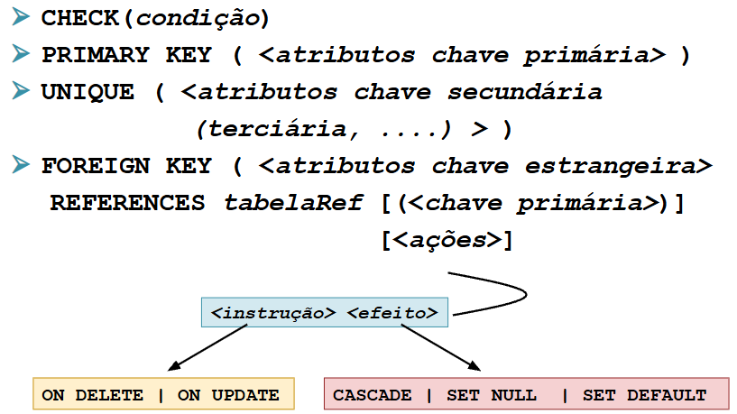
Comandos DDL
CREATE TABLE com restrições de tabelas

Slide 55
Comandos DDL
Exemplo
CREATE TABLE DISCIPLINA (
  SIGLA CHAR(6) NOT NULL,
  NOME VARCHAR2(30) NOT NULL,
  NCRED NUMBER NOT NULL,
  PROF NUMBER ,
  CONSTRAINT PK_DISCIPLINA PRIMARY KEY (SIGLA),
  CONSTRAINT FK_DISCIPLINA FOREIGN KEY (PROF)
  REFERENCES PROFESSOR(NFUNC)
  ON DELETE SET NULL,
  CONSTRAINT CK_NCREDITOS CHECK (NCRED > 0)
);
Alvo das restrições
Nomes das restrições
Tipos das restrições

Slide 56
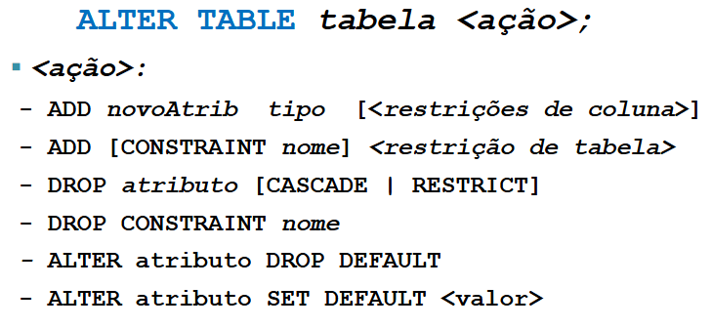
Comandos DDL
ALTER TABLE – incluir/remover/modificar definições de colunas e restrições

Slide 57
Comandos DDL
DROP TABLE –remover tabela do esquema do banco de dados
CASCADE: todas as visões e restrições que referenciam a tabela são removidas automaticamente
RESTRICT: a tabela é removida somente se não for referenciada em nenhuma restrição ou visão

Slide 58

Comandos DDL
TRUNCATE – é uma instrução SQL usada para remover rapidamente todas as linhas de uma tabela

Slide 59
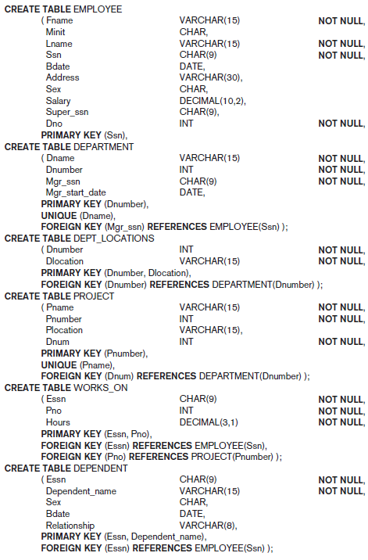
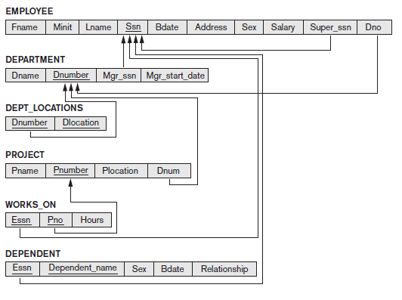
Exemplo

Slide 60

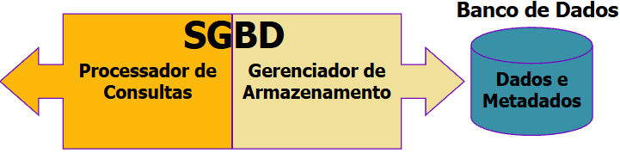
Componentes de um SGBDR
Componentes funcionais do SGBDRs
  Processamento de consultas
  Gerenciamento de armazenamento

Slide 61
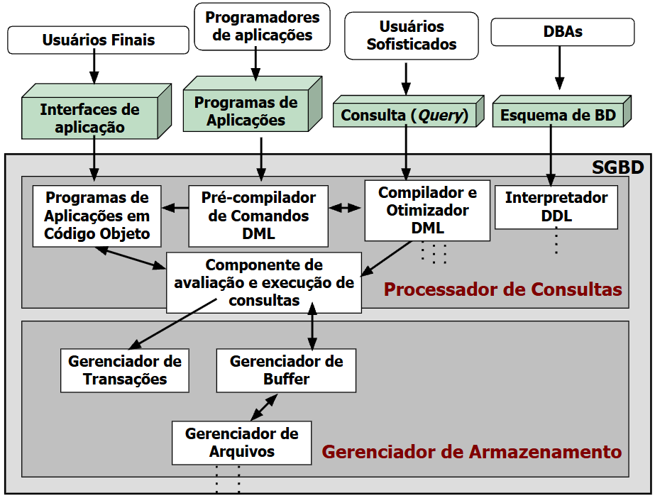

Slide 62
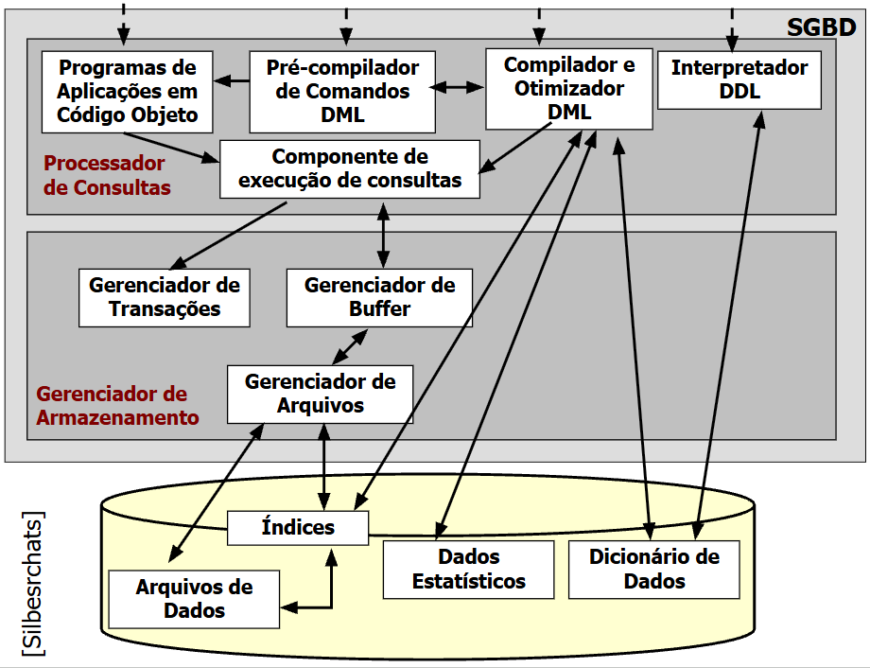

Slide 63
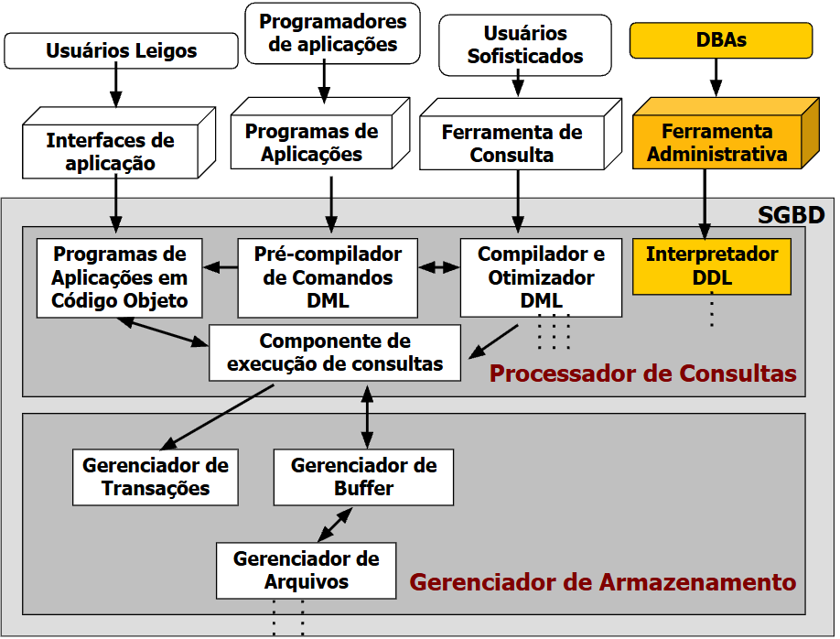

Slide 64
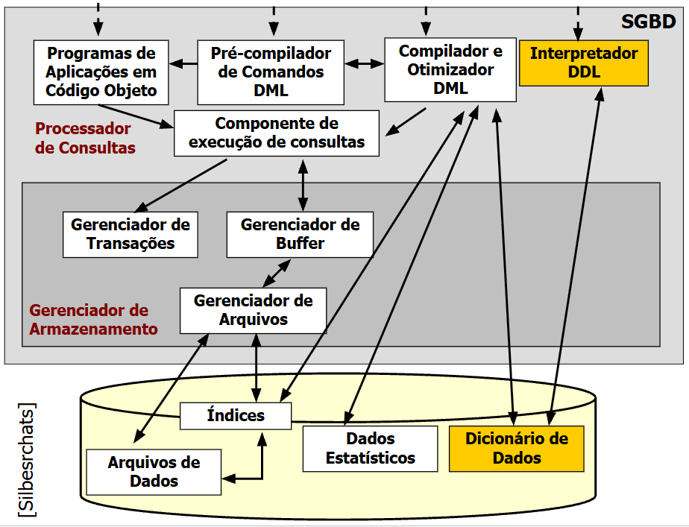

Slide 65
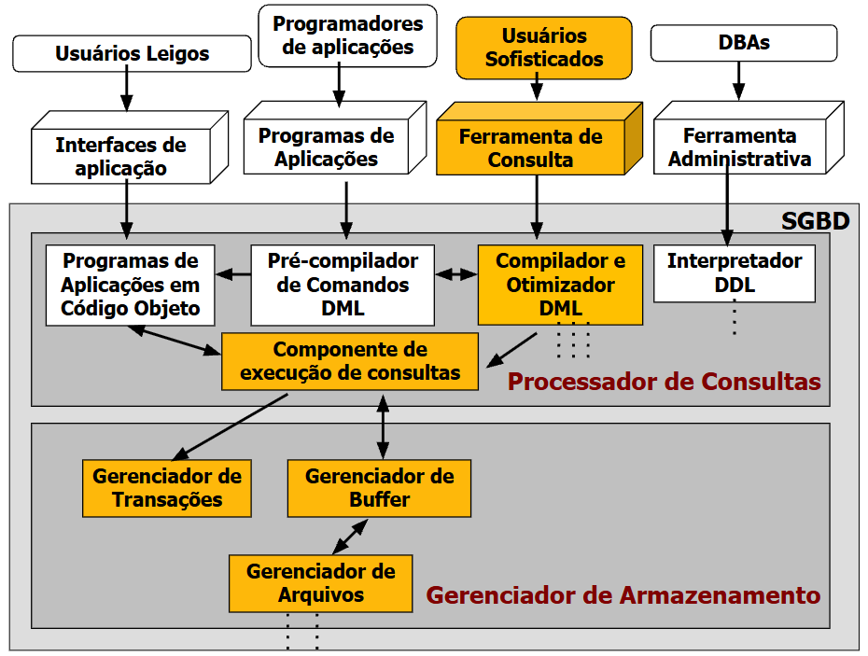

Slide 66
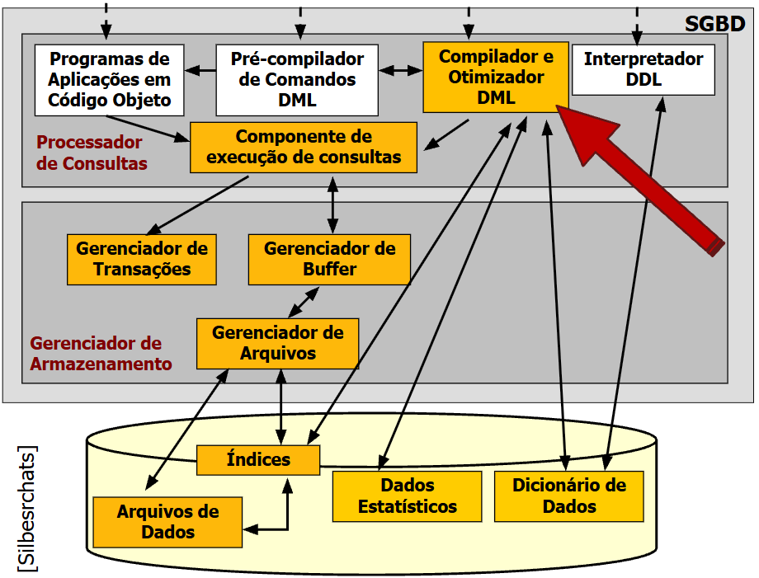

Slide 67


Slide 68


Slide 69


Slide 70


Slide 71


Slide 72


Slide 73
Exercício
Crie um Schema no MySQL chamado BD1
Crie as seguintes tabelas :
Aluno = {RA, CPF, Nome, DataNasc}
Professor = {Nome, NFunc, Titulação}
Disciplina = {Sigla, Nome, NCred, Prof}
Turma = {Sigla, Numero, NAlunos}
Matrícula = {Sigla, Numero, Aluno, Ano, Nota}
___
___

Slide 74


Resultado

Slide 75
Exercício - Resolução
CREATE TABLE ALUNO (
RA NUMBER NOT NULL,
CPF CHAR(14),
NOME VARCHAR2(30) NOT NULL,
DATANASC DATE NOT NULL,
PRIMARY KEY (RA),
UNIQUE(CPF),
);
CREATE TABLE TURMA (
SIGLA CHAR(6) NOT NULL,
NUMERO NUMBER NOT NULL,
NALUNOS NUMBER NOT NULL
CONSTRAINT CK_NALUNOS CHECK(NAlunos <= 70),
CONSTRAINT PK_TURMA PRIMARY KEY (SIGLA, NUMERO),
CONSTRAINT FK_TURMA FOREIGN KEY (SIGLA)
REFERENCES DISCIPLINA(SIGLA)
ON DELETE CASCADE
);
CREATE TABLE PROFESSOR (
NFUNC NUMBER NOT NULL PRIMARY KEY,
NOME VARCHAR2(30) NOT NULL,
TITULACAO CHAR(7) NOT NULL,
CHECK (UPPER(TITULACAO) IN ('MESTRE','DOUTOR','TITULAR'))
);

Slide 76
Exercício - Resolução
CREATE TABLE DISCIPLINA (
SIGLA CHAR(6) NOT NULL,
NOME VARCHAR2(30) NOT NULL,
NCRED NUMBER NOT NULL,
PROF NUMBER ,
CONSTRAINT PK_DISCIPLINA PRIMARY KEY (SIGLA),
CONSTRAINT FK_DISCIPLINA FOREIGN KEY (PROF)
REFERENCES PROFESSOR(NFUNC)
ON DELETE SET NULL,
CONSTRAINT CK_NCREDITOS CHECK (NCRED > 0)
);

Slide 77
Exercício - Resolução
CREATE TABLE MATRICULA (
SIGLA CHAR(6) NOT NULL,
NUMERO NUMBER NOT NULL,
ALUNO NUMBER NOT NULL,
ANO NUMBER(4) NOT NULL,
NOTA NUMBER,
CONSTRAINT PK_MATRICULA
PRIMARY KEY (SIGLA, NUMERO, ALUNO, ANO),
CONSTRAINT FK1_MATRICULA FOREIGN KEY (SIGLA, NUMERO)
REFERENCES TURMA(SIGLA, NUMERO)
ON DELETE CASCADE,
CONSTRAINT FK2_MATRICULA FOREIGN KEY (ALUNO)
REFERENCES ALUNO(NUSP)
ON DELETE CASCADE
);

Slide 78
Exercício
Altere as tabelas:
Acrescente atributo Cidade_Origem em Aluno com default “Bauru”
Remova o atributo NAlunos da tabela Turma
Acrescente uma restrição para que a Nota do aluno em Matrícula seja sempre maior ou igual a 0
Remova essa restrição
Aluno = {RA, CPF, RG, UF, Nome, DataNasc}
Professor = {Nome, NFunc, Titulação}
Disciplina = {Sigla, Nome, NCred, Prof}
Turma = {Sigla, Numero, NAlunos}
Matrícula = {Sigla, Numero, Aluno, Ano, Nota}
Notes:
ALTER TABLE matricula ADD CONSTRAINT chk_nota CHECK (nota >= 0);

Slide 79
Exercício - Resolução
alter table Aluno add Cidade_Origem varchar2(30) default ‘Bauru';
alter table Turma drop Numero cascade;
alter table Matricula add constraint ck_nota check (nota > 0);
alter table Matricula drop constraint ck_nota;
alter table Aluno alter Cidade_Origem set default 'Sanca';

Slide 80
Exercício
Modifique o esquema do banco de dados, removendo a tabela Turma
  Como fica a tabela Matrícula? Como tratar?
Aluno = {RA, CPF, Nome, DataNasc}
Professor = {Nome, NFunc, Titulação}
Disciplina = {Sigla, Nome, NCred, Prof}
Turma = {Sigla, Numero, NAlunos}
Matrícula = {Sigla, Numero, Aluno, Ano, Nota}

Slide 81
Atividade
Projeto:
  Normalize o banco de dados de seu projeto
  Crie um script .sql (arquivo) que:
    Crie um novo esquema (com o nome de seu projeto)
    Crie as tabelas usando os comandos desta aula
      Aplique todas as restrições (constraints) necessárias
        PK, FK, UNIQUE
        (NOT) NULL
        CHECK por valores
        DEFAULT

Slide 82
Seminários
Seminários BD:
Chave-valor [Giovana]
Documentos [Isaac]
Colunar [Mariana]
Geoespacial [David]
Vetorial [João]
Grafo propriedades [Mateus]
Grafo RDF [Felipe]
Eventos [Enrico]
Séries temporais
Multimodal
Para cada um (20 min):
Quando surgiu
Características do modelo de dados (como organiza os dados)
Vantagens e limitações
Aplicações comuns
Exemplos de SGBDs comerciais
Executar um exemplo

Slide 83
Referências bibliográficas
Notas de aulas, prof. José Eduardo Santarém Segundo. Banco de Dados - Normalização - Parte 1. UNIVESP, Eixo de Computação. Disponível em: https://www.youtube.com/watch?v=OsebNaYQpk8
ELMASRI, Ramez; NAVATHE, Shamkant B. Sistemas de Banco de Dados. 7. ed. São Paulo: Pearson Universidades, 2019. 1152 p. ISBN-13 978-8543025001.
SILBERSCHATZ, Abraham; KORTH, Henry F.; SUDARSHAN, S. Sistema de Banco de Dados. 7. ed. Rio de Janeiro: GEN LTC, 2020. 754 p. ISBN-13 978-8595157330.
DATE, Christopher J. Introdução a Sistemas de Bancos de Dados. GEN LTC, 2004
Notas de aulas, prof. Leonardo Tórtoro Pereira (DEMAC/UNESP). Sistemas de Banco de Dados- Parte 01.
PAVLO, Andy; PATEL, Jinglesh (Carnegie Mellon University). Databse Systems (15-445). https://15445.courses.cs.cmu.edu/spring2026/slides/01-relationalmodel.pdf.
Notes:
https://www.drawdb.app/

